Slide 1

Največji slovenski književniki, ki bi jih moral poznati vsak slovenec
Izobraževanje za priseljence

Slide 2
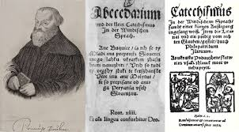
PRIMOŽ TRUBAR
ABECEDNIK
KATEKIZEM

Slide 3

ANTON TOMAŽ LINHART
Županova Micka → prva slovenska komedija → rojstvo slovenskega gledališča
Ta veseli dan ali Matiček se ženi
Obe deli sta priredbi

Slide 4
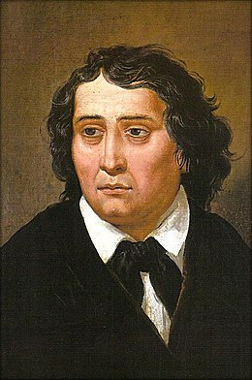
FRANCE PREŠEREN
Obdobje slovenske romantike
Zdravljica – slovenska himna
mojster soneta (Sonetni venec)
Krst pri Savici, Glosa, Povodni mož, Turjaška Rozamunda
Poezije

Slide 5
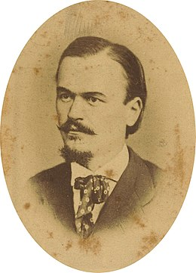
JOSIP JURČIČ
Obdobje slovenskega realizma
Dela:
Jurij Kozjak, slovenski janičar,
Deseti brat – prvi slovenski roman (film),
Telečja pečenka,
Sosedov sin,
Domen,
Hči mestnega sodnika …

Slide 6
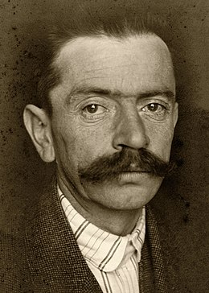
IVAN CANKAR
obdobje slovenske moderne
Dela:
Erotika, 1899, začetek slovenske moderne
Hlapec Jernej in njegova pravica
Hlapci
Kralj na Betajnovi
Martin Kačur (film Idealist)
Moje življenje (Skodelica kave)
Na klancu

Slide 7
Viri in literatura
https://www.facebook.com/kulturnodrustvo.petrovce/photos/primo%C5%BE-trubar-lubi-slovenci-mineva-469-let-odkar-sem-napisal-katekizem-in-abeced/2639332642960812/?_rdr
https://sl.wikipedia.org/wiki/%C5%BDupanova_Micka
https://sl.wikipedia.org/wiki/France_Pre%C5%A1eren
https://sl.wikipedia.org/wiki/Ivan_Cankar

